Slide 1

Московский государственный университет имени М.В. Ломоносова
Факультет вычислительной математики и кибернетики
Рекомендательная система недвижимости
Выполнил студент: Габучев Д.В. (Gabuchev.Daniel@gmail.com).
Руководитель выпускной работы: Мочалова Ю.Д., сотрудник ФИЦ ИУ РАН, специалист по машинному обучению на больших данных.

Slide 2
Цель и задачи
Цель - реализация рекомендательной системы подбора недвижимости.
Задачи в рамках выпускной квалификационной работы:
    сбор данных по объектам недвижимости г.Москвы:
  - реализация программы по автоматическому сбору данных,
  - поиск наборов данных по тематике работы из любых источников и ресурсов.
    анализ и предобработка данных для обучения моделей,
    получение рекомендаций и цены,
    создание веб-приложения сервиса рекомендательной системы.

Slide 3
Актуальность цели
  Системы поиска со множеством фильтров, использующие большой массив постоянно обновляющихся данных, значительно упрощают процесс поиска и подбора объекта недвижимости.
  Это такие системы как:
        Авито Недвижимость (avito.ru),
        Домклик (Domclick.ru),
        Домофонд (domofond.ru),
        Циан (cian.ru),
        Яндекс.Недвижимость (realty.yandex.ru).
  Сервисы, в основе которых лежит машинное обучение и искусственный интеллект, осуществляют автоматическую оценку недвижимости, прогноз стоимости недвижимости для новостроек и вторичного рынка жилья. Например сервисы:
        Profitbase Ai,
        FinCase.
  Такие сервисы уже внедрили ведущие российские игроки рынка недвижимости: девелоперы сектора элитной недвижимости, государственные структуры, крупнейшие корпорации и банки.

Slide 4
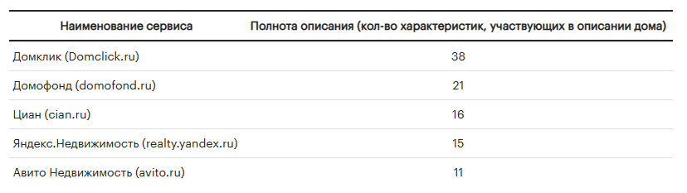
Существующие решения
Одним из критериев оценки рекомендательной системы является полнота описания объектов - признаков. Чем больше признаков и их значений тем точнее рекомендации. Для недвижимости признаками могут быть характеристики объекта дающие представление о качестве жизни в нем.
Таблица контентного наполнения описания многоквартирного дома для некоторых электронных сервисов по поиску и подбору недвижимости

Slide 5
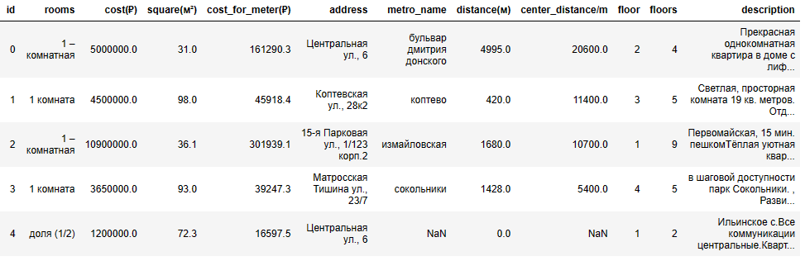
Исходные данные
В фокусе внимания только продажи квартир в многоквартирных домах, так как этот вид предлагаемых сделок универсален для всех сервисов и наиболее востребован их пользователями.
С помощью реализованных с BeautifulSoup программ были собраны:
        44 845 предложений с ресурса egsnk.ru (ЕГСН);
        Данные о расстоянии от центра до станций метро с ресурса m.101hotels.com
С ресурса Kaggle.com добавлен дата фрейм из 55 848 предложений за 2020г.
После объединения дата фреймов и удаления дубликатов осталось 88 675 уникальных предложений.
Признаки объектов

Slide 6
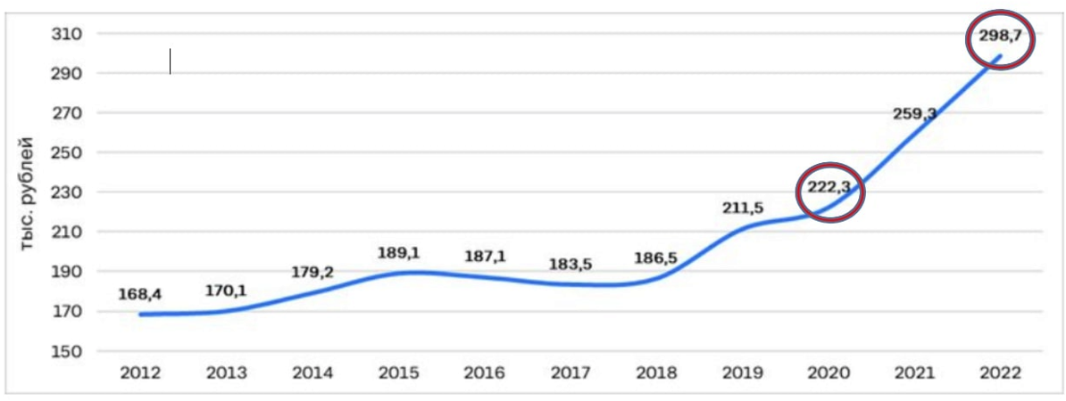
Данные за 2020 год были скорректированы с учетом возросшей цены на 34% (по данным Циан.Аналитики)
Динамика стоимости 1 кв. м на вторичном рынке Москвы

Slide 7
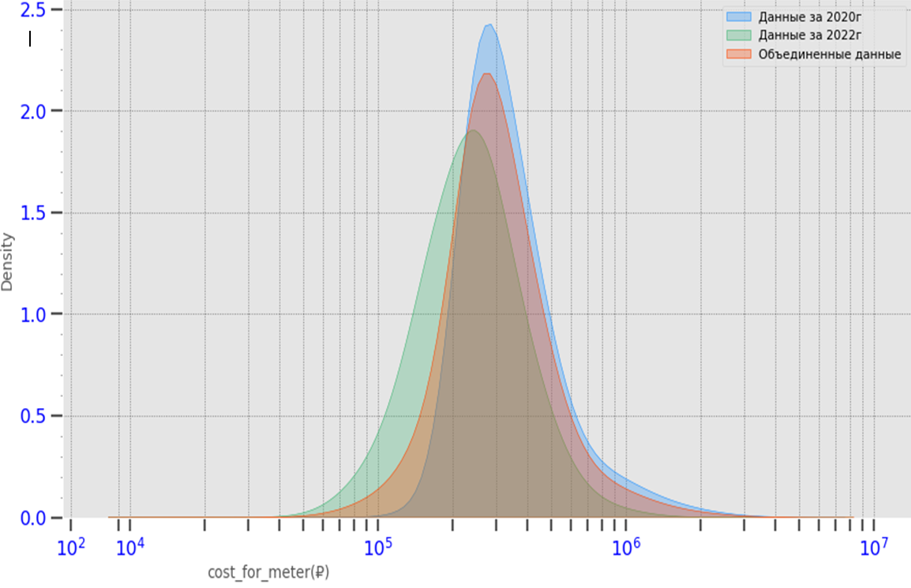
Анализ полученных данных
Для полученных дата фреймов проведён сравнительный анализ распределений цены за квадратный метр в логарифмическом масштабе.
На графике видно что распределение скорректированной выборки приближено к распределению актуальных данных.
Ядерная оценка плотности

Slide 8
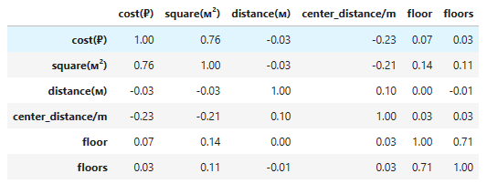
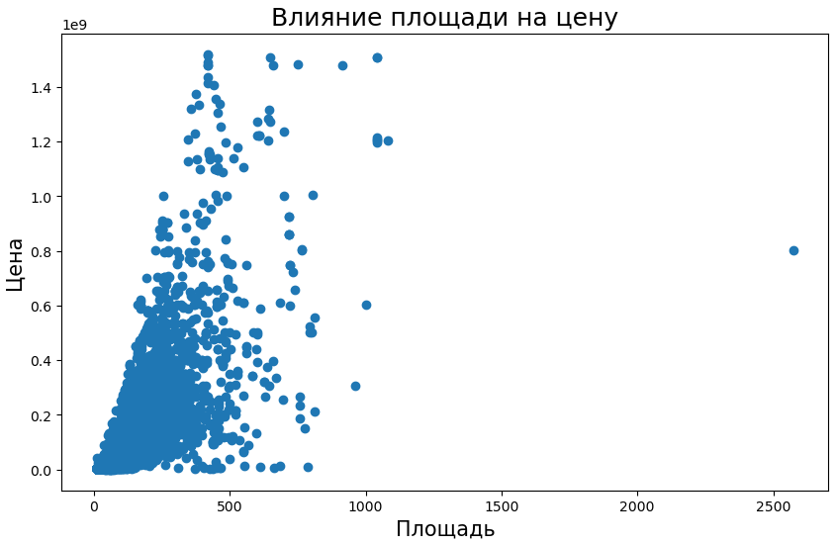
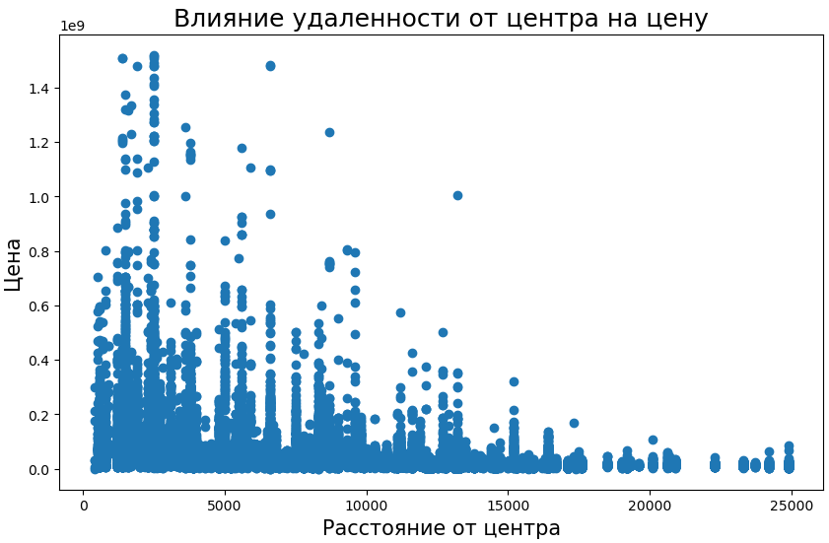
По корреляционной матрице объединенного дата фрейма выявлены взаимосвязи между переменными.
Корреляционная матрица
Наиболее сильная корреляция независимой переменной square(м²) (площадь) и умеренная корреляция независимой переменной center_distance/m (расстояние от центра) с зависимой целевой переменной cost(₽) (цена) 0,76 и −0,23, соответственно
Диаграммы рассеяния

Slide 9
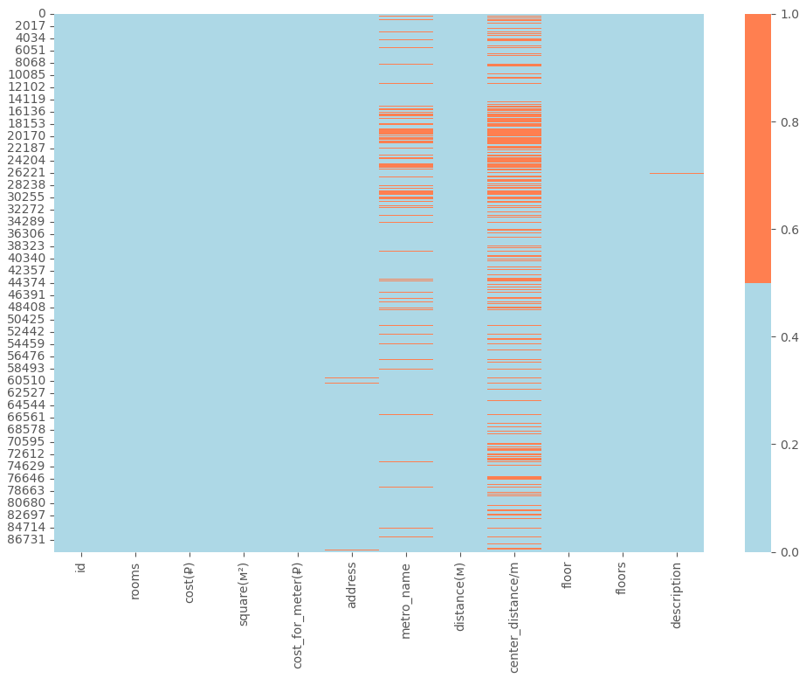
Предобработка данных
Импутация данных:
На слайде представлен график где по оси X распределены наименования признаков, по оси Y количество записей в дата фрейме, цветом отмечены пропущенные данные.
Тепловая карта пропущенных значений

Slide 10
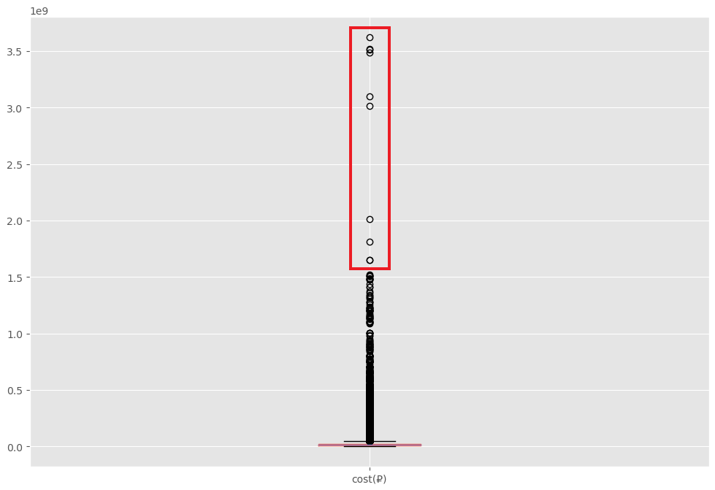
Удалены выбросы по параметру «цена» начиная со значения 1 600 000 000
График выброcов

Slide 11
Текст описания подготовлен, а именно проведены:
  лемматизация (Spacy ru_core_news_sm),
  удаление не алфавитных символов (применены регулярные выражения),
  удаление стоп слов,
  приведение к нижнему регистру,
  удаление пробелов (если их более двух),
  токенизация (Gensim TaggedDocument).

Slide 12
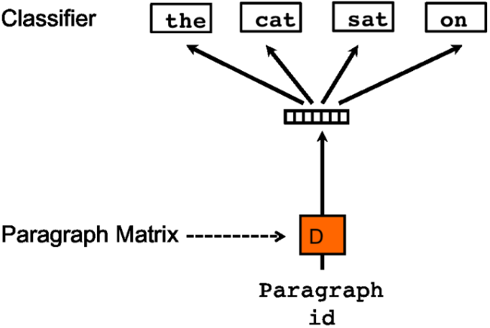
Embedding
Для векторизации в работе использована архитектура модели Paragraph Vector - Distributed Bag of Words (dm=0, dbow_words=1).
PV-DBOW (в библиотеке Gensim: Doc2Vec - DBOW распределенный мешок слов) быстро обучается и часто хорошо работает с короткими документами в несколько десятков слов.
PV-DBOW аналогичен Word2Vec Skip-gram где модель пытается угадать соседние слова по текущему слову. В выбранной архитектуре целевое слово прогнозируется из вектора полного документа (предложения в описании в виде столбца в матрице D).
Архитектура модели Doc2Vec - DBOW

Slide 13
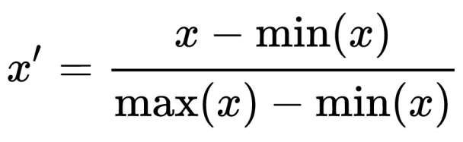
Масштабирование данных
  Кодирование:
Значения параметра «наименования метро» преобразованы из текстовых данных в числовые. Это выполняется служебным классом sklearn LabelEncoder. Метки нормализованы таким образом, чтобы они содержали только значения от 0 до (n – 1). Получены 225 значений для «наименования метро».
  Нормализация:
Данные нормализируются таким образом, чтобы они находились между заданным минимальным и максимальным значением, а именно между нулем и единицей. Этого можно добиться с помощью sklearn minmaxscaler:
Использование этой нормализации включает устойчивость к небольшим стандартным отклонениям и сохранение нулевых записей в разреженных данных.

Slide 14
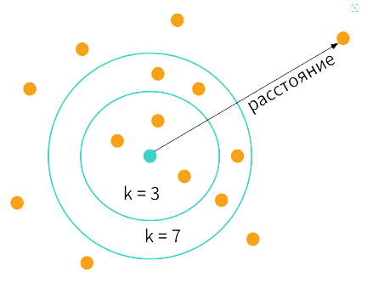
Модель k-NN
Для расчета расстояния от каждого предложения до ближайших векторов (других объектов недвижимости) используется алгоритм k-ближайших соседей (k-nearest neighbors algorithm, k-NN).
В виду того что в работе данные без разметки для решения задачи определяющей меру сходства достаточно измерить расстояние между объектами при помощи класса машинного обучения без учителя NearestNeighbors.
В модели выбраны следующие параметры:
metric = ‘cosine’ - способ измерения расстояния - косинусное сходство,
algorithm = ‘brute’: поиск решения методом полного перебора (brute force search), в данном случае пространство решений позволяет перебрать все варианты,
n_neighbors = 10: по скольким соседям ведется обучение.

Slide 15
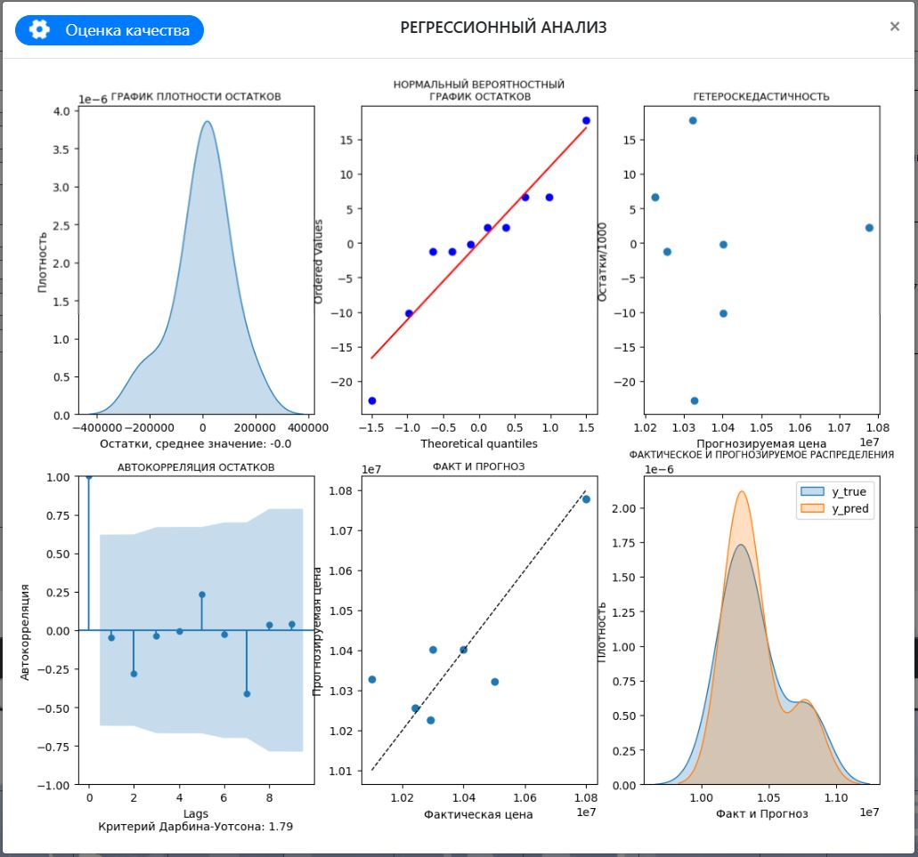
Диагностика модели
Регрессионный анализ
Расчет рекомендуемой цены методом множественной линейной регрессии реализован при помощи модели sklearn LinearRegression, обученной на выборке из полученных рекомендованных предложений.
Регрессионный анализ выводится в модальном окне и включает в себя следующие графики:
плотности остатков,
нормальной вероятности остатков,
остатков относительно прогноза,
автокорреляции остатков,
сравнения прогнозных и
фактических значений,
распределения истинной и прогнозной
целевых переменных.

Slide 16
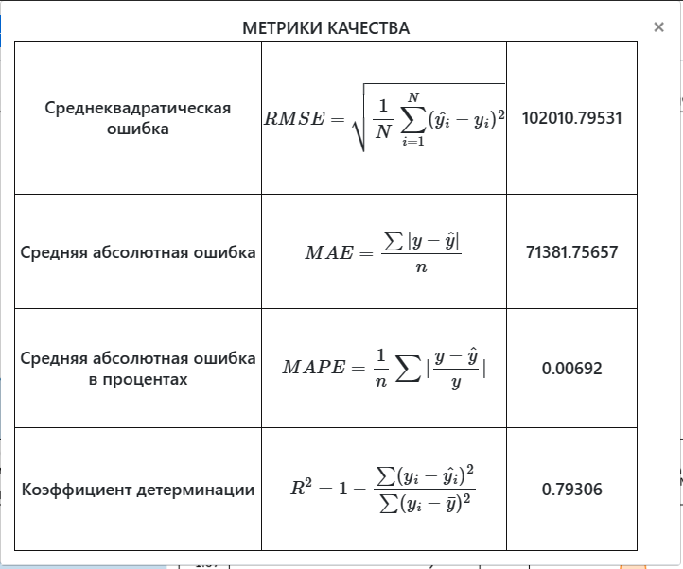
Оценка качества
При помощи библиотеки sklearn.metrics рассчитаны метрики качества для модели множественной линейной регрессии. Полученные значения выводятся в модальном окне для каждой выборки полученных рекомендованных предложений.

Slide 17
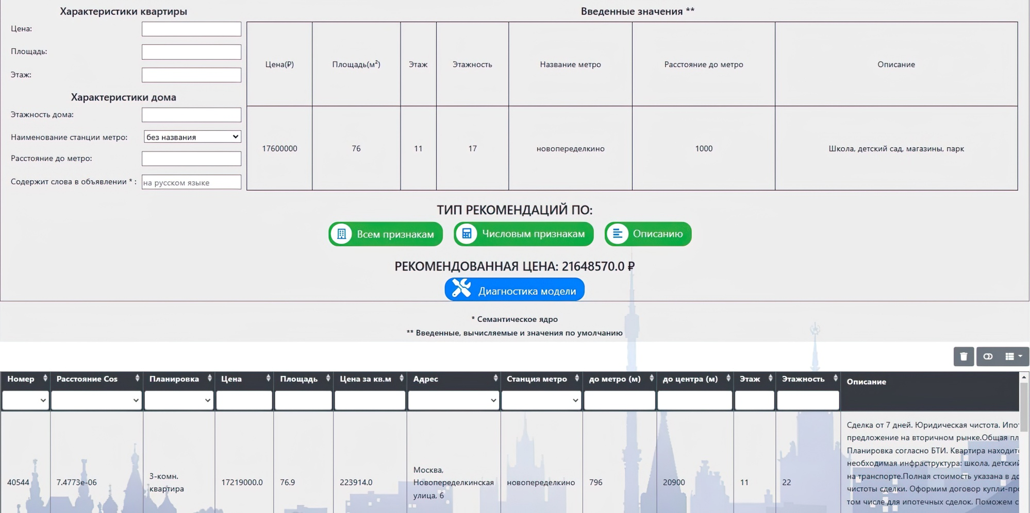
Web interface
Для работы с рекомендательной системой подбора недвижимости реализовано web-приложение на основе фреймворков:
  Web Server Gateway Interface (Flask),
  Bootstrap.
Web страница

Slide 18





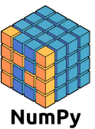






Этапы и инструменты построения рекомендательной системы
Сбор данных из источников.
Получение и анализ выборки.
Предобработка значений выборки.
Загрузка модели.
Токенизация.
  Kaggle.com,
  egsnk.ru (bs4),
  m.101hotels.com (bs4).
  данные за 2020,
  данные за 2022,
  объединенные данные.
  импутация данных,
  обнаружение и удаление выбросов,
  лемматизация (Spacy ru_core_news),
  удаление не алфавитных символов,
  удаление стоп слов,
  приведение к нижнему регистру.
  TaggedDocument,
  Doc2vec.
Обработка результатов. Сериализация моделей. Сохранение дата фреймов.
Cоздание разреженной матрицы.
Загрузка и обучение модели без учителя.
Масштабирование значений выбранных признаков.
Обучение модели без учителя.
Векторизация текстовых значений.
  Pickle
  Scipy csr_matrix,
  Sklearn neighbors.
  LabelEncoder,
  Minmaxscaler.
  Doc2vec
Создание веб приложения
Предобработка введенных данных.
Десериализация моделей.
Обучение модели с учителем.
Обработка результатов.
Вывод результатов.
Верификация рекомендаций.
  веб страницы,
  методы обработки.
  рекомендованная цена,
  «топ 10» предложений,
  диагностика модели.
  Sklearn LinearRegression,
  Sklearn.metrics,
  Matplotlib.

Slide 19

Видео демонстрация

Slide 20
Заключение
В работе реализована коллаборативная система, основанная на предмете рекомендации (item-based collaborative filtering recommender system).
Были выполнены следующие задачи:
      собраны данные с помощью программного кода из открытых источников,
      проведен анализ данных и их предобработка,
      применены:
        предварительно обученная языковая модель,
        модель векторизации текстового описания,
        модель поиска расстояния между объектами,
        модель множественной линейной регрессии.
      реализован сервис для работы на стороне сервера с выводом рекомендаций по предложениям и скорректированной величиной цены в зависимости от выбранного набора параметров.
Разработанная рекомендательная система недвижимости позволяет ускорить процесс поиска и выбора объекта недвижимости.
В перспективе развитие такой системы предполагается по следующим направлениям:
      увеличение объема полноты описания объектов недвижимости,
      создания полноценной базы данных предложений,
      агрегации объявлений с сайтов – классифайдов.

Slide 21
Список использованных источников
  1. « Модель ухудшающего отбора»: Студенческая библиотека онлайн: [studbooks.net].
  2. «Как устроены современные рекомендательные системы?», Ilya Ginsburg:
  образовательный проект «Библиотека программиста» : [proglib.io].
  3. «Как Netflix стал мировым лидером в персонализации»:информационная платформа: [vc.ru].
  4. «Рекомендации в Okko: как заработать сотни миллионов, перемножив пару матриц», Egor Malykh:
  система тематических коллективных блогов: [habr.com].
  5. «Коллаборативная фильтрация»:система тематических коллективных блогов: [habr.com].
  6. «Распознавание тональности текста на основе нейронных сетей», Фролов И.В.:
  методологии разработки программного обеспечения: [old.mivlgu.ru].
  7. «Введение в рекомендательные системы», Baptiste Rocca: информационная система: [ machine learning mastery.ru].
  8. «Анатомия рекомендательных систем. Часть первая», Константин Коточигов: система тематических коллективных блогов: [habr.com].
  9. «Анатомия рекомендательных систем. Часть вторая», Константин Коточигов: система тематических коллективных блогов: [habr.com].
  10. «Еще один анализ настроений в Twitter с помощью Python - часть 6 (Doc2Vec)»: информационная система: [ machine learning mastery.ru].
  11. "Система ухудшающего отбора" и оптимизация электронной подписки, Костюк К.Н.:
  научно-информационная социальная сеть: [researchgate.net]
  12. «Как работают рекомендательные системы», Никита Арзамазов: Информационный портал : [neurohive.io].
  13. «Плавное введение в Natural Language Processing (NLP)»: Конференция по Big Data, аналитике и машинному обучению: [datastart.ru]
  14. «BERT — state-of-the-art языковая модель для 104 языков. Туториал по запуску BERT локально и на Google Colab», @DesertFlow:
  система тематических коллективных блогов: [habr.com].
  15. «Как работает FastText и где ее применять - Системный Блокъ», Ксения Михайлова: Онлайн журнал: [sysblok.ru].
  16. « NLP — Преобразование текста: Word2Vec», автор Bishal Bose, перевод OTUS @MaxRokatansky:
  система тематических коллективных блогов: [habr.com].
  17. «NLP (Natural Language Processing) - обработка естественного языка»: Блог skillfactory: [blog.skillfactory.ru].
  18. «Обработка текстов на естественных языках», @dmitrybugaychenko: система тематических коллективных блогов: [habr.com].
  19. «BERT — коротко о главном, Алиса Сёмина» Социальная медиа платформа: [medium.com].
  20. «Обзор исследований в области глубокого обучения: обработка естественных языков», @wunder_editor:
  система тематических коллективных блогов: [habr.com].
  21. «Вводный курс ML», Дмитрий Макаров: проект по машинному обучению: [dmitrymakarov.ru].
  22. «Что делать, если в датасете пропущены данные? — 6 способовимпутации данных с примерами», автор перевода Алексей Морозов:
  издание о разработке: [tproger.ru]
  23. «Как машины понимают тексты. Осторожно: эмбеддинге!», #нейрочай подкаст: научно-популярный проект:[ https://dzen.ru]
  24. «Fine-Tune модели основанной на трансформерах (Rubert) для классификации текстов», NTA @NewTechAudit:
  система тематических коллективных блогов: [habr.com].

Slide 22
Спасибо за внимание!

